Slide 1
UML
Unified Modelling Language
UNIVERSITAS INDRAPRASTA PGRI
PERTEMUAN 12– REKAYASA PERANGKAT LUNAK

Slide 2
PENGERTIAN UML
Sebuah "bahasa" yg telah menjadi standar dalam industri untuk visualisasi, merancang dan mendokumentasikan sistem piranti lunak
lebih cocok untuk penulisan piranti lunak dalam bahasa berorientasi objek seperti C++, Java, atau VB.NET

Slide 3
Diagram- Diagram Uml yang akan dibahas
Use Case Diagram
Activity Diagram
Class Diagram
Sequence Diagram

Slide 4
Konsep Dasar UML

Slide 5
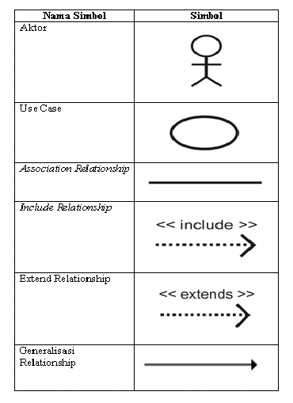
Use Case Diagram
Menggambarkan fungsionalitas yang diharapkan dari sebuah sistem
Ditekankan adalah “apa” yang diperbuat sistem, dan bukan “bagaimana”
Sebuah use case merepresentasikan sebuah interaksi antara aktor dengan sistem.
Sangat membantu bila sedang menyusun requirement sebuah sistem

Slide 6
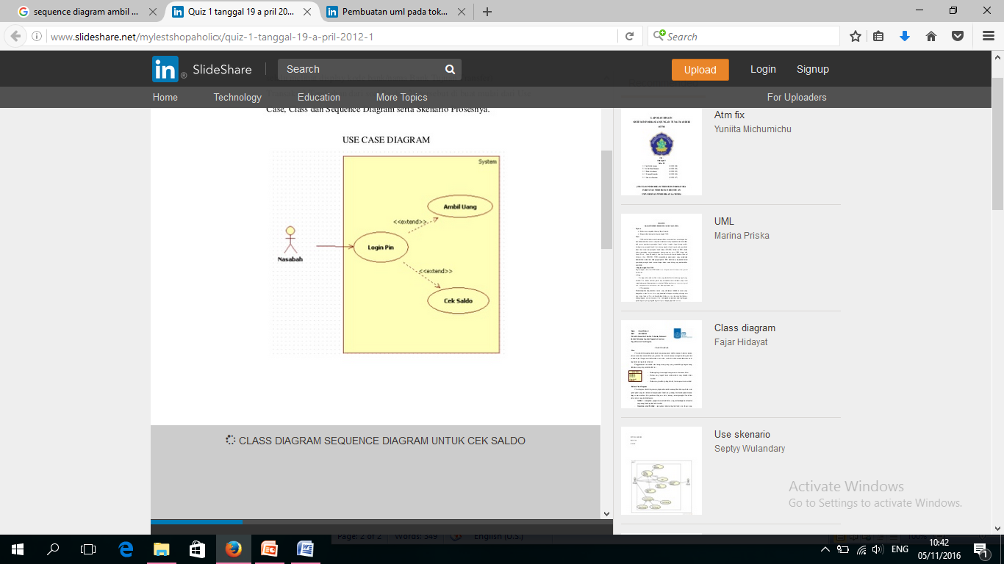

Slide 7
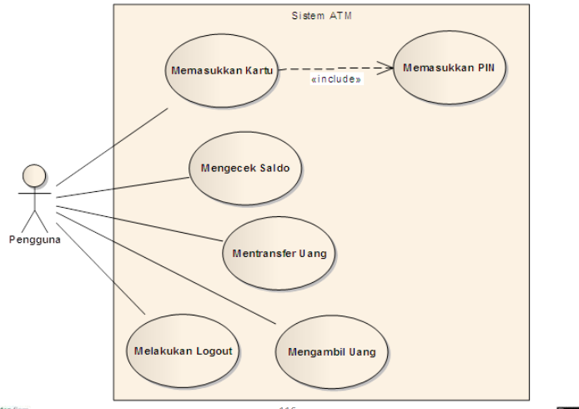

Slide 8
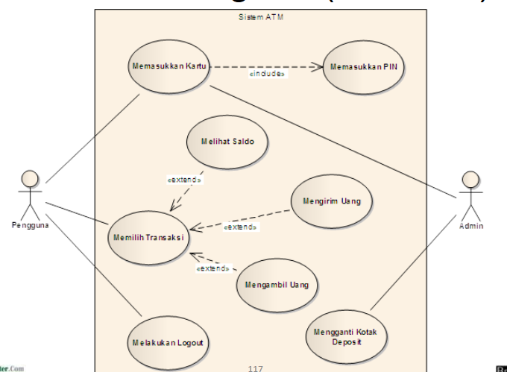

Slide 9
Contoh Use Case

Slide 10
TUGAS 12
Calon Penumpang terlebih dahulu mencek jadwal pemberangkatan
dan tujuan. Setelah itu mengisi form pemesanan tiket online dengan menentukan tanggal keberangkatan dan kepulangan. Calon penumpang juga harus mengisi biodata (Nama Lengkap, Tanggal Lahir, Passport (jika penerbangan keluar negeri)). Untuk pembayaran tersebut, pihak maskapai penerbangan memberikan 3 pilhan, yaitu pembayaran menggunakan Kartu Kredit, Direct Debit dan Gift Voucher. Jika pembayaran sudah dilakukan, operator maskapai akan mengirim travel itinerary ke alamat email calon penumpang. Calon penumpang dapat mencetak travel itinerary dan menunjukkan kepada petugas saat check in di Bandara.
Dari deskripsi diatas, buatlah Use Case diagram

